Slide 1


Hybrid Mobile App Development
Creating Firebase Project

Slide 2


Firebase
Descrição
Esse é um passo a passo para criarmos um projeto firebase do zero, que usaremos para integrar aos nossos Apps. Iremos utilizar a SDK para Javascript, e posteriormente no curso, utilizaremos uma biblioteca externa que integra as SDKs de Android e iOS para React Native

Slide 3
Firebase
Passo 1
Criar/acessar uma conta google, e entrar no console do Firebase, e então clicar em criar um novo projeto https://console.firebase.google.com/

Slide 4
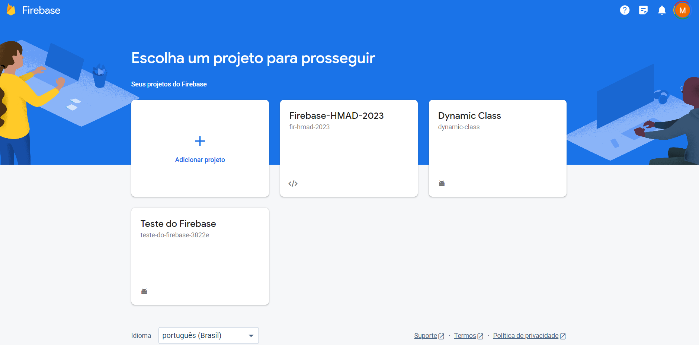
Firebase

Slide 5
Firebase
Passo 2
Criar um nome para o seu projeto Selecionar o uso de google analytics Utilizar a default account do firebase

Slide 6

Firebase

Slide 7

Firebase

Slide 8
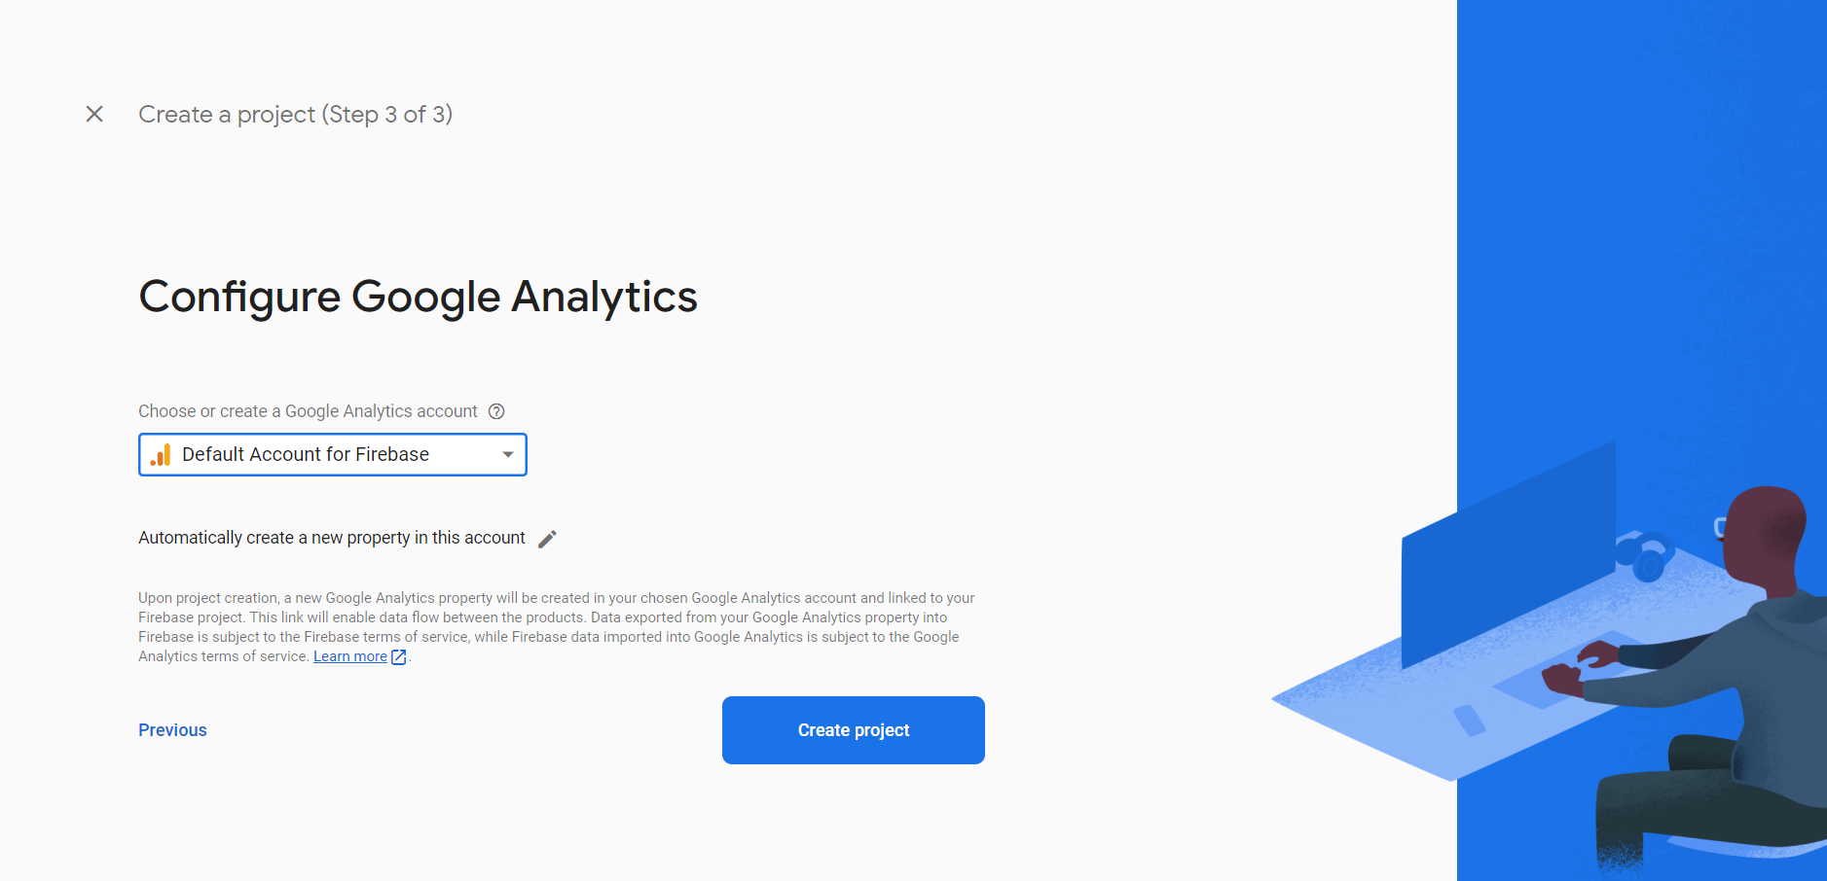
Firebase

Slide 9
Firebase
Passo 3 - Adicionar um projeto Web
Como estamos utilizando a SDK do javascript, iremos adicionar um projeto web, e não de código mobile nativo. Após a criação, iremos receber uma config que será utilizada para nosso app se comunicar com o Firebase, ela será adicionada ao nosso app

Slide 10
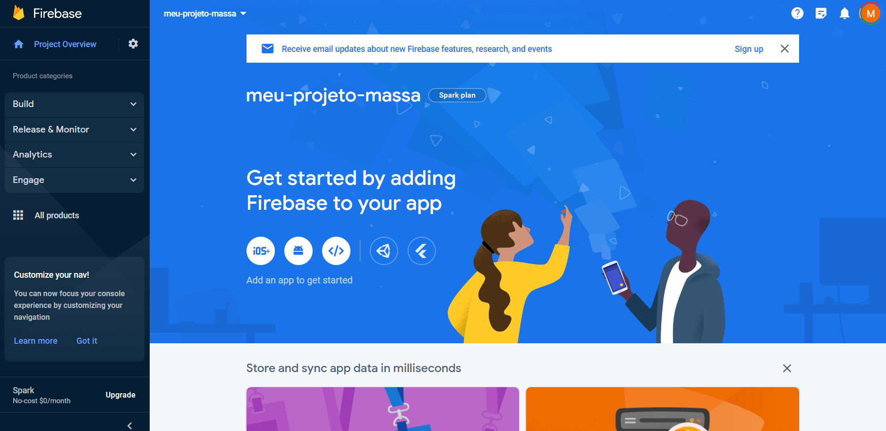
Firebase

Slide 11
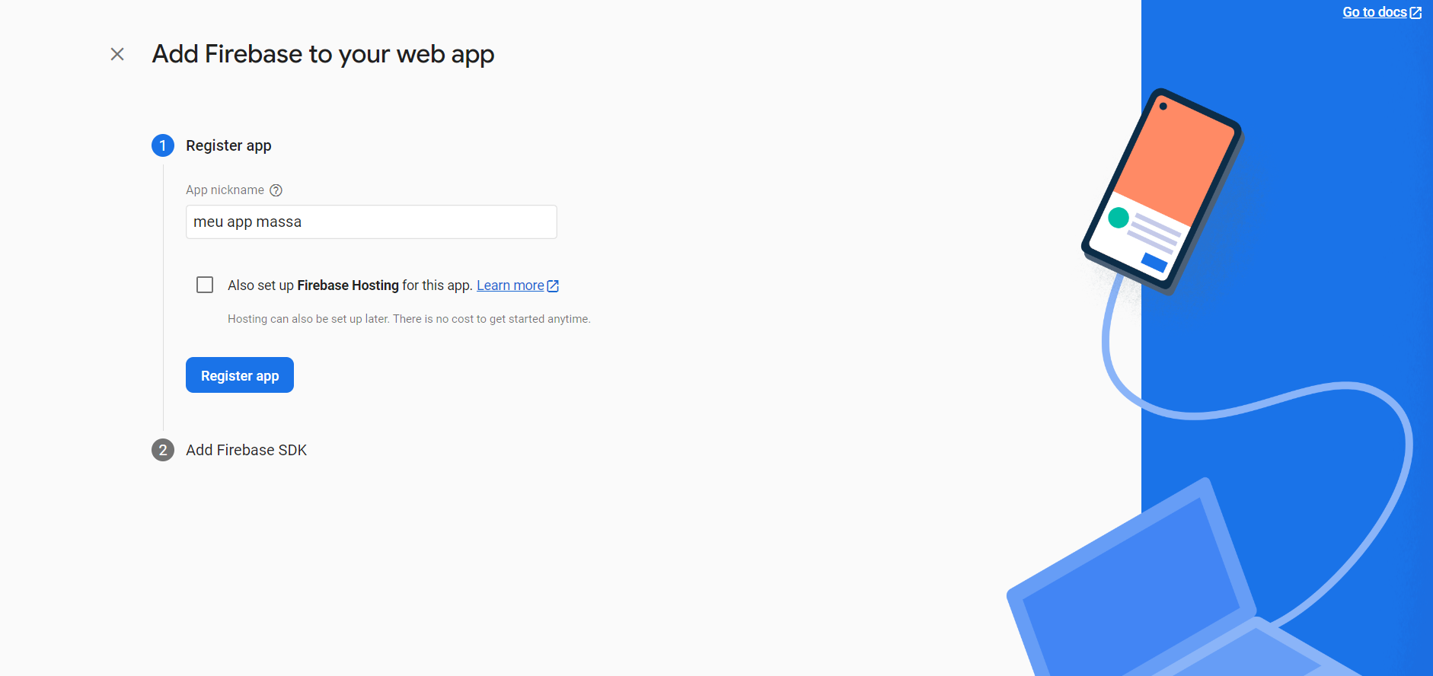
Firebase

Slide 12
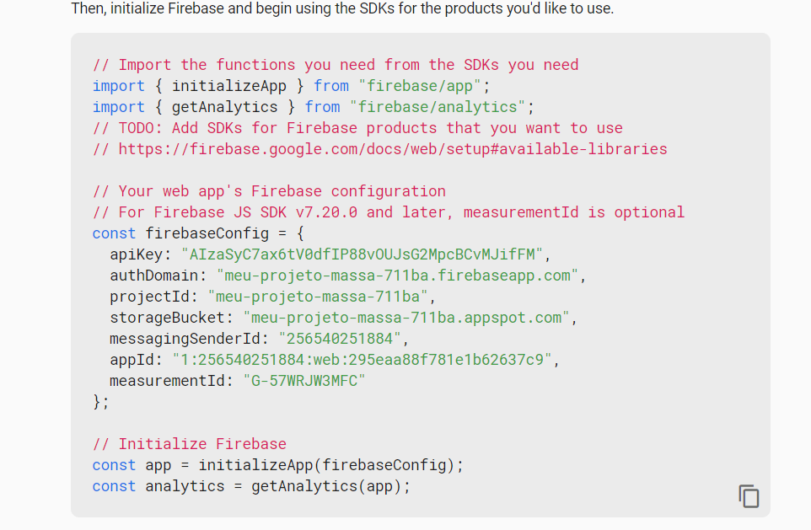
Firebase

Slide 13
Firebase
Passo 4 - Criando o Realtime Database
Criar o Realtime Database, que será a primeira ferramenta do Firebase que iremos utilizar

Slide 14
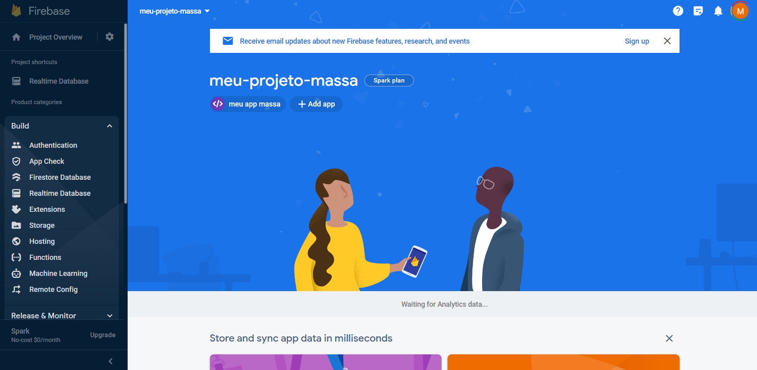
Firebase

Slide 15
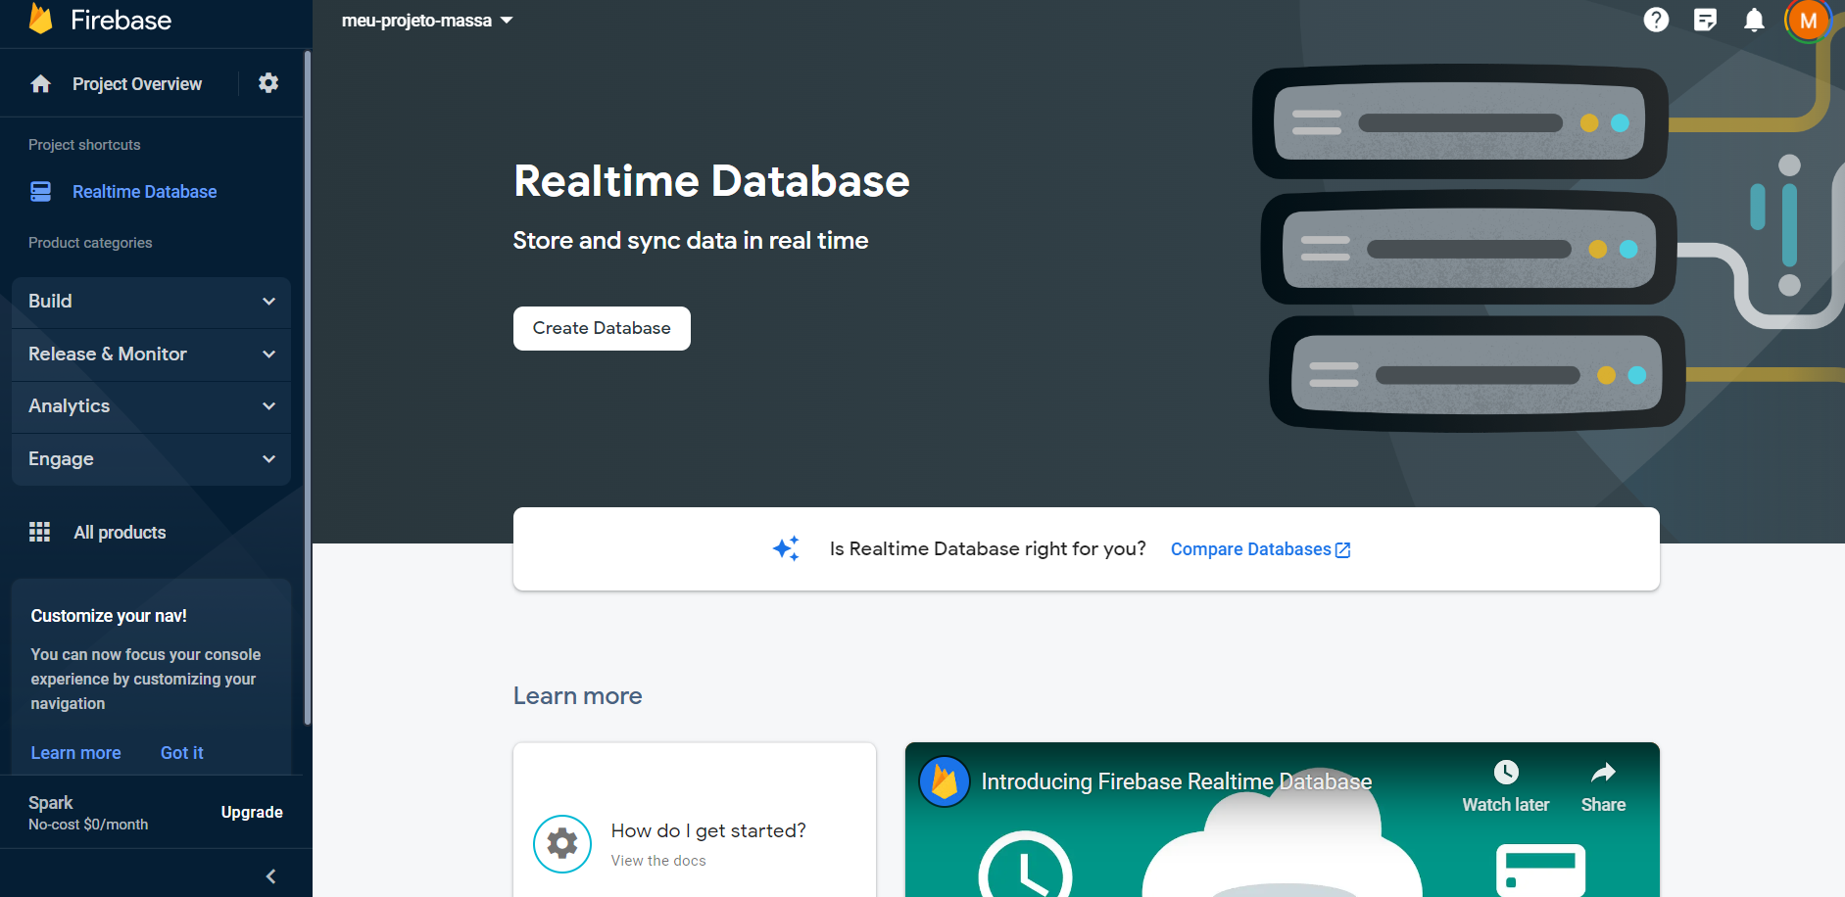
Firebase

Slide 16
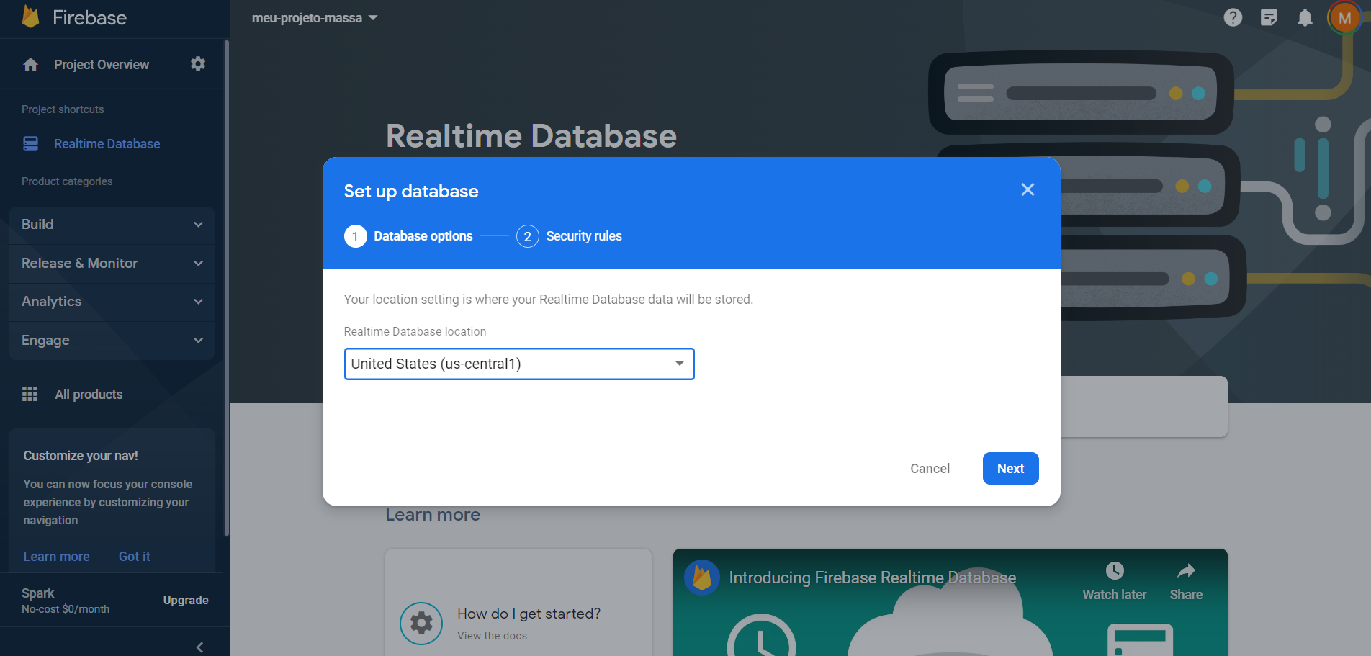
Firebase

Slide 17
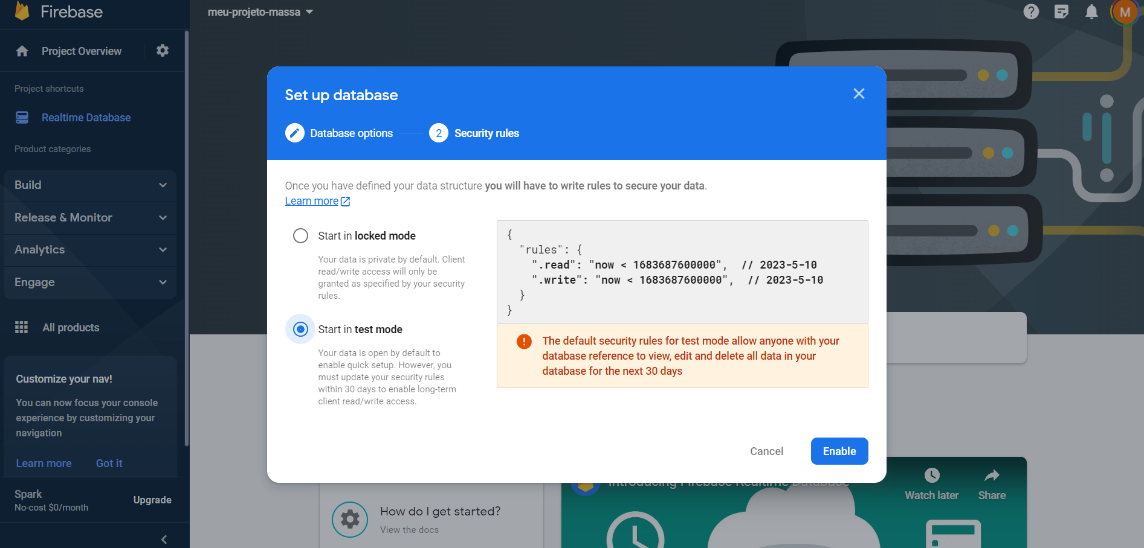
Firebase

Slide 18
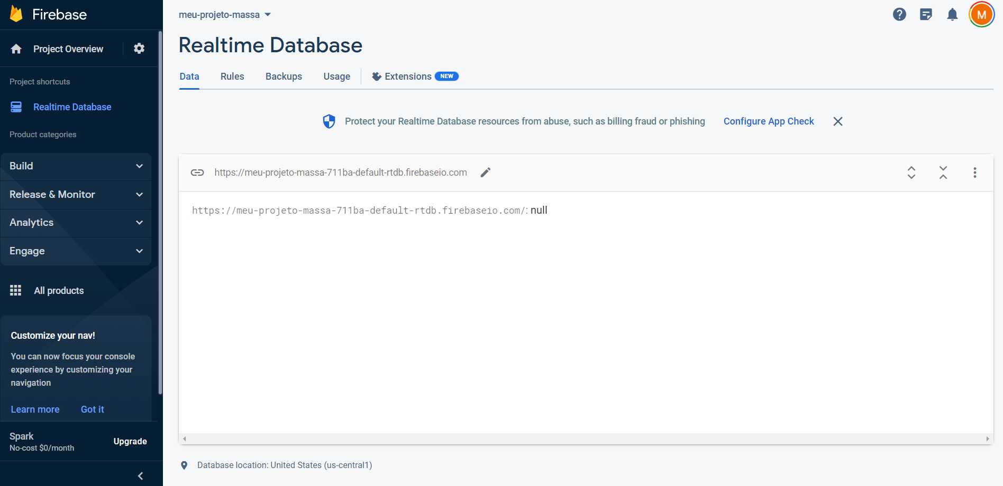
Firebase

Slide 19
Firebase
Pronto!!
Nosso Firebase está criado, configurado e com um Realtime Database pronto para ser utilizado pelo nosso aplicativo!!!

Slide 20



